Slide 1
SÉANCE C4 · MODULE 17
Une situation, une phrase
Six situations qui arrivent vraiment, et six phrases toutes faites pour les dire. Ce sont les phrases que vous emporterez : elles servent au centre, au travail, chez le médecin et à la garderie.
75 minutes · Prévenir le centre
Notes:
Dernière séance du bloc C. Elle assemble tout ce qui précède : le mot du motif de A4, la cause de C2, le pronom de C3. Séance de production orale guidée, à faire debout autant que possible.

Slide 2
OBJECTIFS DE LA SÉANCE
À la fin, je serai capable de…
1
associer une situation réelle à la phrase qui la dit ;
2
produire cette phrase sans hésiter et sans la lire ;
3
répondre à un message plutôt que de rappeler pour rien ;
4
reformuler ce qu'on a compris avant de raccrocher.
C4 · Prévenir le centre
2
Notes:
Le deuxième objectif est le vrai travail de la séance. Une phrase lue n'est pas une phrase acquise : viser la production sans support à la fin des soixante-quinze minutes.

Slide 3
SIX SITUATIONS, SIX PHRASES
À dire sans réfléchir
LA SITUATION
LA PHRASE
Enfant malade
Je serai absente aujourd'hui parce que mon fils est malade.
Autobus manqué
J'aurai une heure de retard à cause de l'autobus.
Cours du soir arrêté
Je vous écris pour abandonner le cours du soir.
Raison privée
J'ai un empêchement familial ce matin.
Départ avant la fin
Je devrai quitter à onze heures pour un rendez-vous.
Papier rapporté
Je vous remets le papier qui justifie mon absence.
C4 · Prévenir le centre
3
Notes:
Masquer la colonne de droite. Faire produire chaque phrase par un élève différent, debout, avant de révéler. Puis comparer : ce que le groupe produit est souvent très proche.

Slide 4
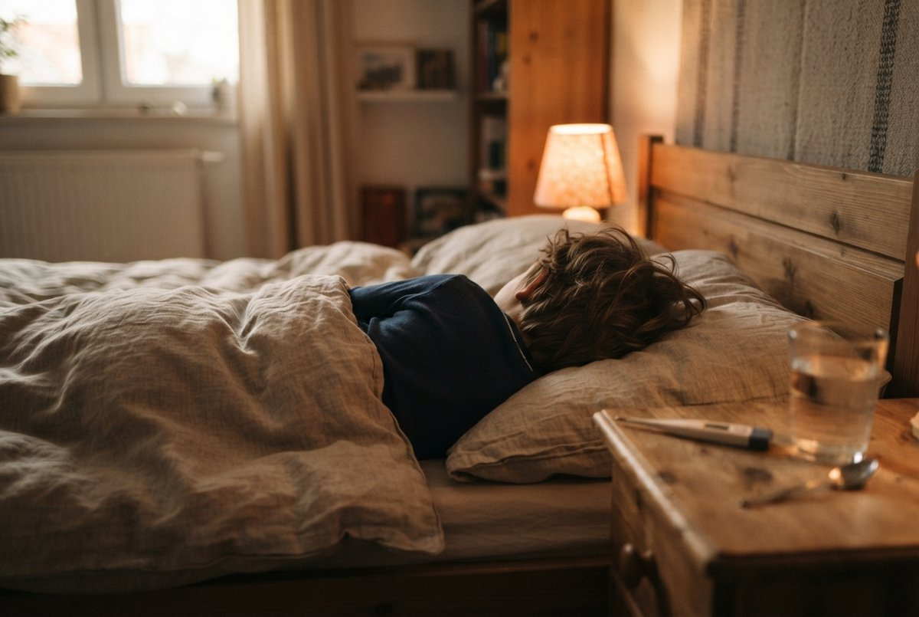
OBSERVATION
Un enfant couché, un thermomètre à côté. Vous appelez, et vous dites quoi ?
Quelle est la première phrase, après « bonjour » ?
Combien de phrases pour le motif : une, deux, trois ?
Dites-vous le nom de la maladie ? Pourquoi ?
Qu'est-ce que vous promettez avant de raccrocher ?
C4 · Prévenir le centre
4
Notes:
La troisième piste ouvre une petite discussion utile : personne au secrétariat n'a le droit de demander un détail médical, et personne ne le demande. Le dire clairement rassure.

Slide 5
UNE PHRASE POUR LE MOTIF, JAMAIS DEUX
Personne ne vérifie, personne ne juge. Un motif court est un motif de personne qui sait comment ça marche.
Le détail médical, familial ou financier ne regarde pas un dossier scolaire.
C4 · Prévenir le centre
5
Notes:
Diapositive à photographier. Elle règle la question de la longueur une fois pour toutes, et elle revient en E1 comme critère de la production orale.

Slide 6
PRODUCTION
Dites la phrase, debout
Une situation vous est donnée, vous dites la phrase.
1
Votre enfant a de la fièvre et vous allez à la clinique.
2
Il y a une panne de métro et vous arriverez vers dix heures.
3
Vous avez un rendez-vous à l'immigration à onze heures.
4
Vous arrêtez le cours du soir à partir du 1er octobre.
5
Votre voiture ne démarre pas et vous ne viendrez pas.
C4 · Prévenir le centre
6
6
Vous rapportez le papier de la clinique.
Notes:
Passer dans les rangées. Corriger deux choses seulement : la date, qui manque souvent, et la longueur du motif. Le reste, laisser passer.

Slide 7
CORRECTION
Dites la phrase, debout
Correction — on lit la réponse, on ne commente pas l'erreur.
1
Votre enfant a de la fièvre et vous allez à la clinique. » Je serai absente aujourd'hui, jeudi le 17, parce que mon fils est malade.
2
Il y a une panne de métro et vous arriverez vers dix heures. » J'aurai deux heures de retard à cause d'une panne de métro.
3
Vous avez un rendez-vous à l'immigration à onze heures. » Je devrai quitter le cours à dix heures et demie pour un rendez-vous.
4
Vous arrêtez le cours du soir à partir du 1er octobre. » Je vous écris pour abandonner le cours du soir à partir du 1er octobre.
5
Votre voiture ne démarre pas et vous ne viendrez pas. » Je serai absent aujourd'hui à cause d'un problème de voiture.
C4 · Prévenir le centre
7
6
Vous rapportez le papier de la clinique. » Je vous remets le papier qui justifie mon absence de lundi.
Notes:
Corriger en groupe. Donner la bonne réponse, sans revenir sur qui s'est trompé.

Slide 8
RÉPONDRE À UN MESSAGE
Rappeler, ou ne pas rappeler
On vous demande de rappeler
Il manque un des trois renseignements
Vous rappelez, en donnant votre nom et votre groupe d'abord.
Vous rappelez, et vous demandez précisément ce qui manque.
Le message est complet
Vous voulez confirmer que vous avez écouté
Vous ne rappelez pas : vous faites ce qu'on vous demande.
Ce n'est pas nécessaire. Le secrétariat en reçoit quarante par jour.
C4 · Prévenir le centre
8
Notes:
La quatrième carte surprend et soulage. Beaucoup d'élèves rappellent par politesse et occupent une ligne pour rien. Dire que faire ce qu'on demande est la meilleure des réponses.

Slide 9
REDITES CE QUE VOUS AVEZ COMPRIS
Donc je remets la note avant vendredi, avec le papier de la clinique. C'est bien ça ?
Deux secondes, et vous savez tous les deux que vous avez compris la même chose.
C4 · Prévenir le centre
9
Notes:
C'est la phrase de sortie du module, et la plus rentable de toutes. La faire dire par chacun, à voix haute, avec sa propre situation.

Slide 10
RAPPELER POUR DIRE QU'ON A BIEN REÇU LE MESSAGE
Le piège le plus fréquent
ON ENTEND SOUVENT
IL FAUT DIRE PLUTÔT
Bonjour, c'est juste pour vous dire que j'ai eu votre message.
Bonjour. Nourhane Ouazzani, groupe 6. Je vous apporte ma note.
Le secrétariat reçoit quarante appels par jour. Un appel qui n'apporte rien occupe une ligne. Faites ce qu'on vous demande : c'est la meilleure des confirmations.
C4 · Prévenir le centre
10
Notes:
Nuancer une fois : si le message était difficile à comprendre, rappeler pour vérifier est parfaitement légitime. Ce qui ne sert à rien, c'est la confirmation pure.

Slide 11
BILLET DE SORTIE
Choisissez une des six situations et écrivez la phrase complète, avec la date.
Une seule phrase, avec la date exacte et le motif.
Relisez-la à voix haute avant de la remettre.
C4 · Prévenir le centre
C4 · Prévenir le centre
11
Notes:
Ramasser : ces billets servent de brouillon en D1, où la même phrase devient la quatrième ligne d'une note écrite. Rien ne se perd d'un bloc à l'autre.

